Slide 1


Selenium ile
Maven projesi olusturma

Slide 2
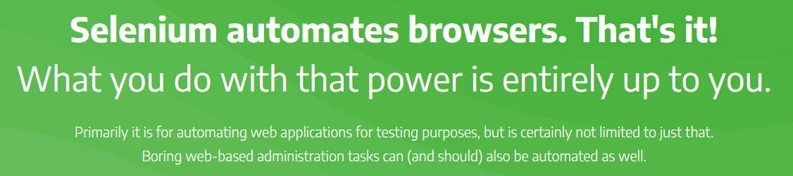
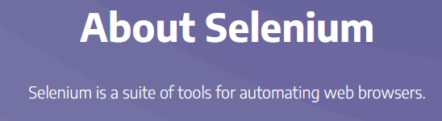
Selenium nedir ?
Selenium, INSAN OLARAK klavye ve mouse ile yapabildigimiz tum islemleri otomasyonla yapmamiza imkan veren bir ortam olusturmaktadir.
Ahmet Bulutluoz Mayis 2022
Dolayisiyla Selenium tekbasina bir anlam ifade etmese de birlikte calismasina imkan tanidigi yazilim dilleri (Java, Phyton,C# vb..) ve framework’ler (JUnit, TestNG, RobotFramework,Cucumber vb.. ) ile web uygulamalarinda istedigimiz otomasyonlari yapmamiza imkan saglar.
Mobil uygulamalarda da Appium ile birlikte otomasyon yapilabilir.

Slide 3
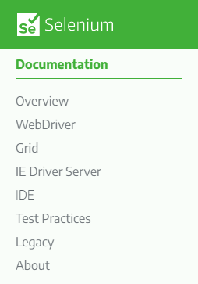
Selenium neler icerir?
Selenium, farkli amaclar icin tasarlanmis IDE, Selenium Grid gibi bilesenleri de icerir, ancak biz OTOMASYON icin Selenium WebDriver’i KULLANACAGIZ.
Ahmet Bulutluoz Mayis 2022
Otomasyon icin WebDriver, insan icin el ve goz gibidir.
WebDriver’i istedigimiz Browser icin olusturup, olusturdugumuz driver objesini kullanarak,
istedigimiz web uygulamalarina gidebilir,
Web uygulamalarinda klavye, mouse kullanarak yaptigimiz tum islemleri yapabilir
Istedigimiz islemlerin yapildigini veya beklemedigimiz sonuclarin olusmadigini Test Edebiliriz.

Slide 4
Selenium nasil calisir ?
1- Programlama dili
Selenium ile calisirken kodlarimizi yazabilecegimiz bir programlama dili kullanmamiz gerekir. Biz Java kullanacagiz.
2- IDE
Kodlarimizi yazip calistirmak icin bir compiler’a ihtiyacimiz olacak. Biz IntelliJ kullanacagiz.
“Selenium is a suite of tools” seklinde tanimlanmisti, dolayisiyla biz calisirken Selenium’un bize sagladigi ortami kullanip, bu ortama istedigimiz tool’lari eklemeliyiz.
Ahmet Bulutluoz Mayis 2022
3- Derleme araci (Build Tool)
Selenium tool’larin calismasina imkan taniyan bir ortamdir ancak kullandigimiz tool’larin yuklenmesi, guncel tutulmasi ve istenen yardimci eklentilerin projemize dahil edilebilmesi icin bir derleme aracina ihtiyac duyariz. Biz Maven kullanacagiz.
Bizim calisacagimiz ortami ozetlersek ;
IntelliJ’de bir Maven projesi olusturup, Maven’in bize sagladigi dependency(kutuphaneler) ile projemize Selenium, WebDriver ve ihtiyacimiz olacak Faker vb yardimci kutuphaneleri ekleyip, Java ile bu kutuphanelerdeki HAZIR METHOD’lari kullanacagiz.

Slide 5
Maven nedir ?
Maven'in Hedefleri
Maven'in birincil amacı, bir geliştiricinin bir geliştirme çabasının tam durumunu en kısa sürede anlamasını sağlamaktır. Bu hedefe ulaşmak için Maven, asagidaki konulara odaklanmistir :
1- Development sürecini kolaylaştırmak
2- Tum developer’lar icin ortak bir build sistemi sağlamak
3- Proje hakkinda dogru ve anlasilabilir bilgilere erisimin sağlanması
Maven, herhangi bir Java tabanlı projeyi oluşturmak ve yönetmek için kullanılabilecek bir araçtır..
Ahmet Bulutluoz Mayis 2022
4- Daha iyi development uygulamalarını teşvik etmek
Maven bunlari nasil saglar ?
1- Maven kullanilabilecek kutuphanelerin GitHub repository’lerini surekli kontrol ederek, yapilan update’leri projemize tasir
2- Bunun icin GitHup repository’leri ile projemiz arasinda baglanti kuran basit ve bagimsiz kod bloklari olusturur (dependency)
3- Bizim yapmamiz gereken tek sey mvnrepository.com’a gidip istedigimiz kutuphanenin dependency’sini bulmak ve projemize eklemektir.
4- Ilgili dependency secilirken, guncellik, stable versiyon ve kullanim sayisi dikkate alinmalidir.

Slide 6
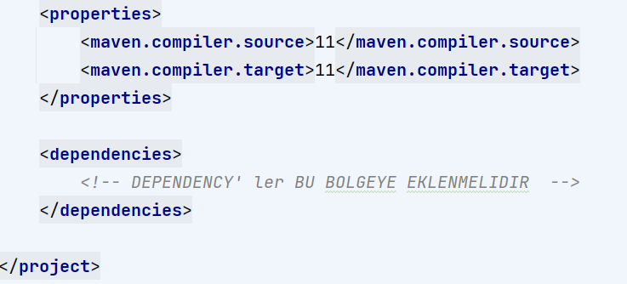
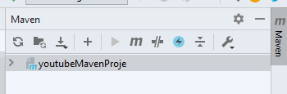
bunlar nasil birlesir ?
1- IntelliJ’de bir Maven projesi olusturalim.
2- Projemizin icinde Maven’in olusturdugu pom.xml dosyasina gidip dependicies tag’i olusturalim
Bunun icin </properties> taginin kapandigi satirdan sonra, <dependencies> tag’i olusturup, kopyalayacagimiz dependency’leri bu tag’in icine yapistirmaliyiz
Simdi browser’lari kullanarak Testleri Otomasyon yapmak icin Java, Selenium, IntelliJ ve Maven’i hep birlikte nasil kullanabilecegimizi gorelim.
Ahmet Bulutluoz Mayis 2022
3- mvnrepositories.com’a gidip bonigarcia webdrivermanager ve selenium-java dependency’lerini kopyalayip, pom xml’de ilgili bolume yapistiralim
4- Dependency’lerin aktif olmasi icin IntelliJ sag-ust kisimda bulunan Maven logosunu tiklayip acilan kisimdan yenile tusuna basalim

